Slide 1
Пространственное совмещение

Slide 2
Оценка качества совмещения
1 Å
$$\sqrt{\frac{\sum_{k=1}^{n}{{d_{k}^{}}^{2}}}{n}}$$
RMSD = ?
RMSD = ?

Slide 3
Пусть нам дано выравнивание
1 Å
Дано:
Координаты атомов C₀^{A}, C₁^{A},…,C_{i}^{A},…,C_{N}^{A} и C₀^{B}, C₁^{B},…,C_{j}^{B},…,C_{M}^{B}
Выравнивание, то есть набор пар атомов
a₀=(i₀,j₀), a₁=(i₁,j₁), …, a_{L}=(i_{L},j_{L}),
такой, что из q≠w => i_{q}≠i_{w} & j_{q}≠j_{w}
Требуется найти
Дано:
Координаты атомов C₀^{A}, C₁^{A},…,C_{i}^{A},…,C_{N}^{A} и C₀^{B}, C₁^{B},…,C_{j}^{B},…,C_{M}^{B}
Выравнивание, то есть набор пар атомов
a₀=(i₀,j₀), a₁=(i₁,j₁), …, a_{L}=(i_{L},j_{L}),
такой, что из q≠w => i_{q}≠i_{w} & j_{q}≠j_{w}
Требуется найти такое движение структуры В, при котором
RMSD → min
Вопрос: сколько чисел (степеней свободы) требуется для описания такого движения?
Дано:
Координаты атомов C₀^{A}, C₁^{A},…,C_{i}^{A},…,C_{N}^{A} и C₀^{B}, C₁^{B},…,C_{j}^{B},…,C_{M}^{B}
Выравнивание, то есть набор пар атомов
a₀=(i₀,j₀), a₁=(i₁,j₁), …, a_{L}=(i_{L},j_{L}),
такой, что из q≠w => i_{q}≠i_{w} & j_{q}≠j_{w}
Требуется найти такое движение структуры В, при котором
RMSD → min
Дано:
Координаты атомов C₀^{A}, C₁^{A},…,C_{i}^{A},…,C_{N}^{A} и C₀^{B}, C₁^{B},…,C_{j}^{B},…,C_{M}^{B}
Выравнивание, то есть
Дано:
Координаты атомов C₀^{A}, C₁^{A},…,C_{i}^{A},…,C_{N}^{A} и C₀^{B}, C₁^{B},…,C_{j}^{B},…,C_{M}^{B}
Выравнивание, то есть набор пар атомов
a₀=(i₀,j₀), a₁=(i₁,j₁), …, a_{L}=(i_{L},j_{L}),
такой, что из q≠w => i_{q}≠i_{w} & j_{q}≠j_{w}
Дано:
Координаты атомов C₀^{A}, C₁^{A},…,C_{i}^{A},…,C_{N}^{A} и C₀^{B}, C₁^{B},…,C_{j}^{B},…,C_{M}^{B}
Выравнивание, то есть набор пар атомов
a₀=(i₀,j₀), a₁=(i₁,j₁), …, a_{L}=(i_{L},j_{L}),
такой, что из q≠w => i_{q}≠i_{w} & j_{q}≠j_{w}
Требуется найти такое движение структуры В,

Slide 4
Sipple, Stegbuhner, 1991
1. Совмещаем центры масс:
$$C_{j}^{B′}={C_{j}^{B}+\overline{r}}_{}$$
$$\overline{r}=\frac{\sum_{k=1}^{L}{C_{jk}^{B}}−\sum_{k=1}^{L}{C_{ik}^{A}}}{L}$$
2. Находим вращение:
2.1. Вычисляем угол поворота вокруг оси Х, при котором минимизируется RMSD
2.2. Вычисляем угол поворота вокруг оси Y, при котором минимизируется RMSD
2.3. Вычисляем угол поворота вокруг оси Z, при котором минимизируется RMSD
2.4. Пока углы не стабилизируются.

Slide 5
Если выравнивание не задано
Дано:
Координаты атомов C₀^{A}, C₁^{A},…,C_{i}^{A},…,C_{N}^{A} и C₀^{B}, C₁^{B},…,C_{j}^{B},…,C_{M}^{B}
Найти: выравнивание, при котором RMSD → min
Дано:
Координаты атомов C₀^{A}, C₁^{A},…,C_{i}^{A},…,C_{N}^{A} и C₀^{B}, C₁^{B},…,C_{j}^{B},…,C_{M}^{B}
Найти: выравнивание, при котором RMSD → min
Решение: взять пару соседних атомов из каждой структуры.
Дано:
Координаты атомов C₀^{A}, C₁^{A},…,C_{i}^{A},…,C_{N}^{A} и C₀^{B}, C₁^{B},…,C_{j}^{B},…,C_{M}^{B}
Найти: выравнивание, при котором RMSD → min
Решение: взять пару соседних атомов из каждой структуры.
Дано:
Координаты атомов C₀^{A}, C₁^{A},…,C_{i}^{A},…,C_{N}^{A} и C₀^{B}, C₁^{B},…,C_{j}^{B},…,C_{M}^{B}
Найти:
Найти: выравнивание, при котором RMSD → min, L → max
Эти две цели противоречат друг другу!!!

Slide 6
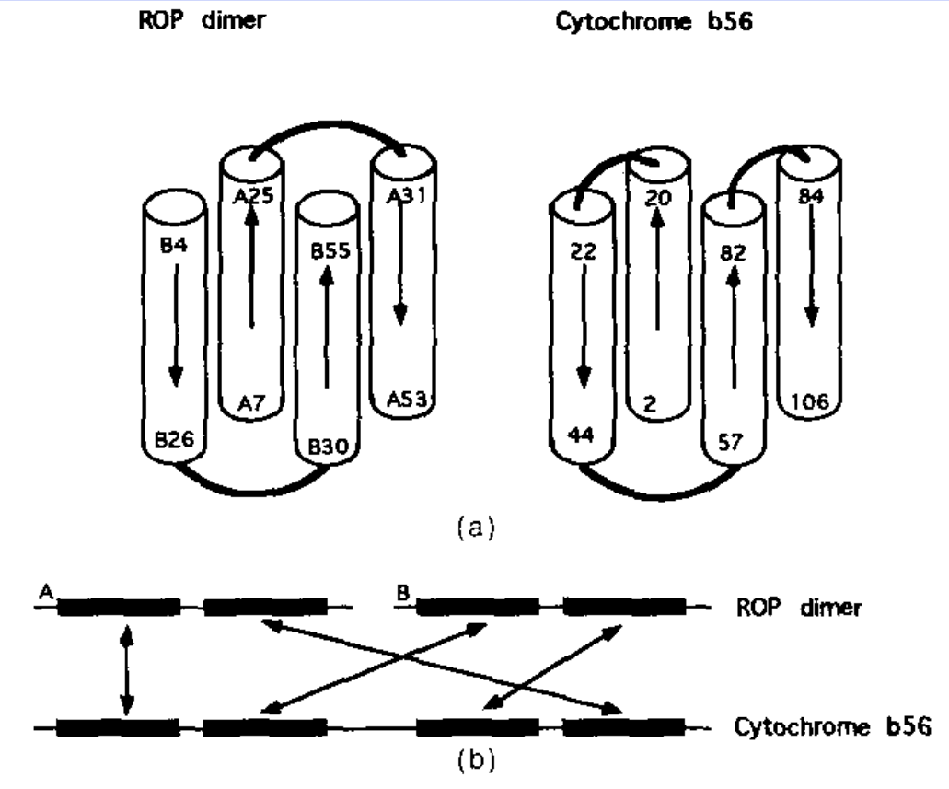
Алгоритм DALI
Holm L, Sander C. Protein structure comparison by alignment of distance matrices. J Mol Biol. 1993 Sep 5;233(1)

Slide 7
Алгоритм DALI
1 Å
Задача: выбрать выровненные атомы так, чтобы матрицы стали похожими. При этом разрешается удалять строки (и столбцы) из матрицы, а также менять их местами.
Holm L, Sander C. Protein structure comparison by alignment of distance matrices. J Mol Biol. 1993 Sep 5;233(1)

Slide 8
Алгоритм DALI
Holm L, Sander C. Protein structure comparison by alignment of distance matrices. J Mol Biol. 1993 Sep 5;233(1)

Slide 9
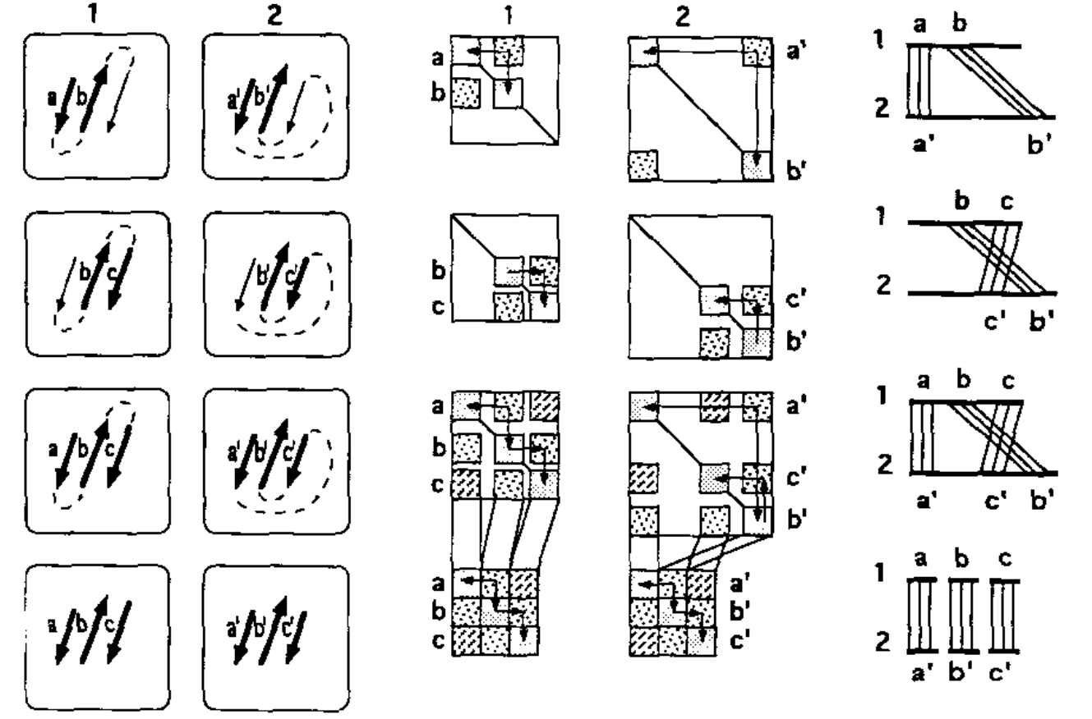
Алгоритм DALI
Holm L, Sander C. Protein structure comparison by alignment of distance matrices. J Mol Biol. 1993 Sep 5;233(1)

Slide 10
Алгоритм DALI
Целевая функция
, где i и j – координаты в матрице (= в выравнивании)
, $w(r)=e^{−\frac{r2}{400}}$
Смысл: сильно непохожие расстояния вообще не надо учитывать.
Задача: подобрать такую перестановку строк и столбцов в матрице,
чтобы S → max
Holm L, Sander C. Protein structure comparison by alignment of distance matrices. J Mol Biol. 1993 Sep 5;233(1)

Slide 11
Алгоритм PDBeFold (SSM)
Тут строки и столбцы матрицы – не остатки, а элементы вторичной структуры (SSE), то есть тяжи и спирали.
Каждый SSE заменяется вектором.
Взаимное расположение пары SSE из одной структуры (ячейка матрицы) – набор из нескольких углов и расстояний.
Алгоритм находит сходные ячейки в двух разных матрицах.
Каждая такая пара SSE из разных структур – вершина графа.
Ребро графа соединяет две вершины (то есть две пары SSE), если соответствующие ячейки матрицы сходны.
Клика в графе – много SSE из каждой структуры, плохожение которых сходно между собой.
Клика в графе находится, после чего выравнивание уточняется случайным добавлением и удалением аминокислот.
Krissinel E, Henrick K. Secondary-structure matching (SSM), a new tool for fast protein structure alignment in three dimensions. Acta Crystallogr D Biol Crystallogr. 2004 Dec;60(Pt 12 Pt 1)

Slide 12
Алгоритм PDBeFold
Krissinel E, Henrick K. Secondary-structure matching (SSM), a new tool for fast protein structure alignment in three dimensions. Acta Crystallogr D Biol Crystallogr. 2004 Dec;60(Pt 12 Pt 1)

Slide 13
Эксперимент: PDBeFold
Ищем структурных гомологов для домена 1a4i A:2-126
1. В PDB
2. В SCOP 1.73
Почему белок в SCOP есть, а в PDB – нет???

Slide 14
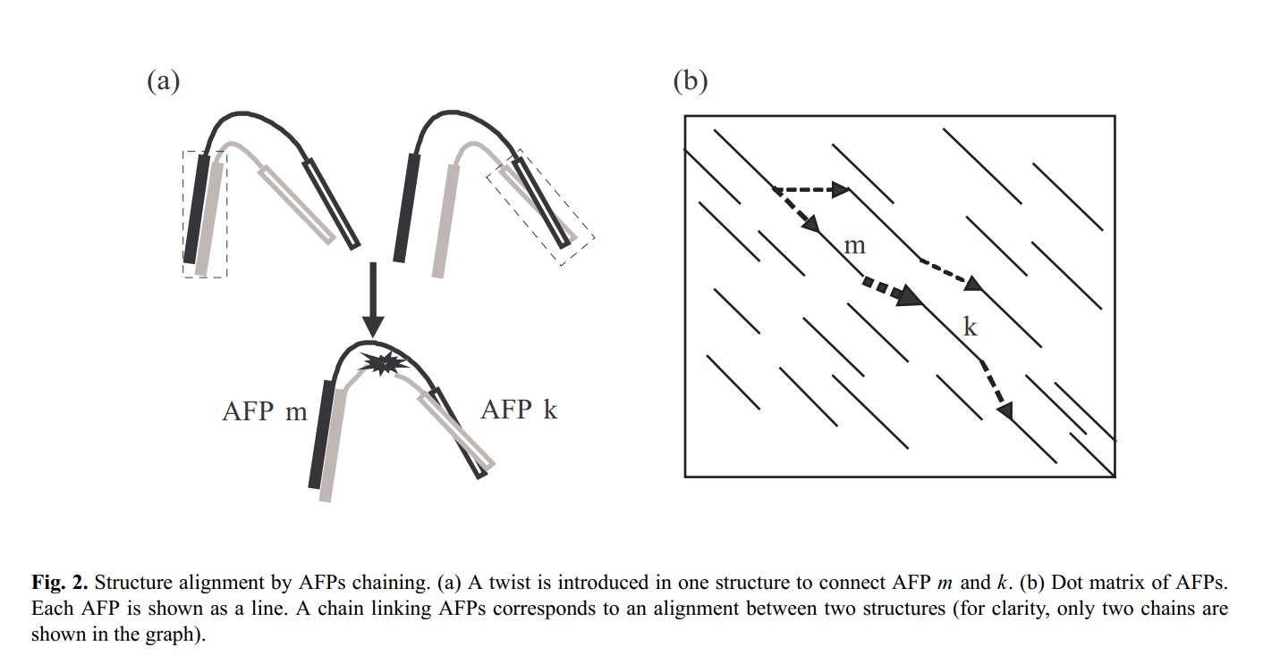
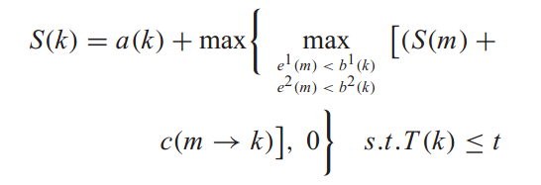
Алгоритм гибкого совмещения (FATCAT)
Ye, Godzik, 2003

Slide 15
Ну, теперь совсем все

